Slide 1

I CARE -
心理諮詢輔助系統
第九組
指導老師：葉進儀
組員
1074539 陳奕融
1074544 黃琨翔
1074548 蔡宗宸
1074558 廖昱泳
1074559 石煌旭

Slide 2
目錄
01
02
03
研究動機
研究目的
功能介紹

Slide 3
目錄
04
05
核心技術
商業分析

Slide 4
一、研究動機

Slide 5
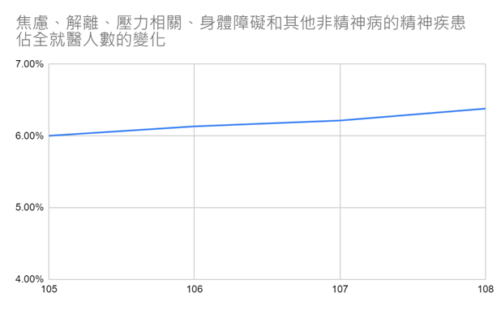

研究動機
根據衛福部統計處的數據也顯示身心科的就醫比例愈來愈高
Notes:
在現代社會的生活壓力下，每個人承受的壓力越來越高，根據衛福部統計處的數據也顯示身心科的就醫比例愈來愈高，
對於現代的人們來說，如何舒緩這些壓力，在緊迫的生活節奏中為自己找到一縷可以放鬆的機會，避免這些壓力最終轉變成精神疾病，
影響自己的日常生活，是不得不面對的課題。

Slide 6
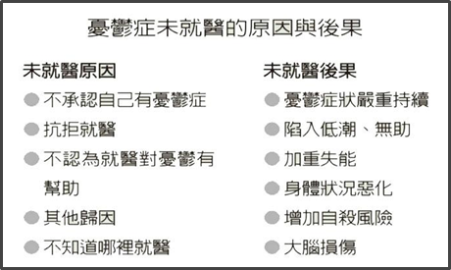
研究動機
對於症狀的不理解
延誤就醫......
精神疾病
汙名化.....
光是憂鬱症，就有80% 160萬的人，拖著不就醫
Notes:
從憂鬱症協會的資料也可以看出大家仍對精神疾病有些其岐視或是不了解，患者未就醫的理由未必是因為精神疾病的汙名化，亦有可能是對於症狀的不理解，使得自己不知道自身已經有相關的症狀而延誤就醫，
光是憂鬱症，就有80% 160萬的人，拖著不就醫，而繼續讓病情惡化，因此，若能有一個可以絕對保密、方便使用且即使對於相關資訊一無所知的人也能使用的產品，對於社會應該也有一定的助益。

Slide 7
二、研究目的

Slide 8



研究目的
1
2
3
追蹤使用者
的身心狀態
舒緩短期情緒
不穩定的人
針對該使用者的狀
況給於適當的建議
幫助在精神上有任何壓力和困難的使用者
Notes:
本系統之目的在於幫助在精神上有任何壓力和困難的使用者，主要藉由聊天機器人、人臉辨識以及心情紀錄來了解使用者的身心狀況，並針對該使用者的狀況給於適當的建議來舒緩他們的身心問題

Slide 9
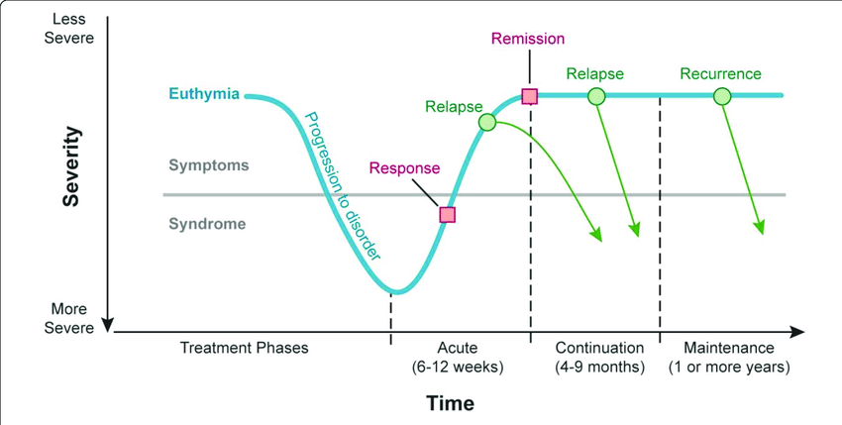
憂鬱症治療三階段
在憂鬱症的病程裡，大約有40%的人可能隨著時間復原
Hollon, S., Thasc, M., & Markowitz, J. (2002). Treatment and prevention of depression. Psycbological Science in the Public Interest, 3,4.
Notes:
這張圖是憂鬱症治療的三個階段，分別是急性期、持續期和維持期，精神疾病時常伴隨在我們的生活中，也許就醫了但治療的時間非常漫長，就算在治療過後，在治療期間的4-9個月內仍然有機會復發，9個月後也有機會再復發。
在憂鬱症的病程裡，大約有40%的人可能隨著時間復原，但大部分人仍然有身心狀態的困擾，因此我們希望能開發一種APP來讓大眾粗略了解自己長期的身心狀態，並給予建議來舒緩較差的身心狀況。

Slide 10
三、功能介紹

Slide 11




功能介紹
心情紀錄
人臉辨識
身心瞭解
紓壓建議

Slide 12
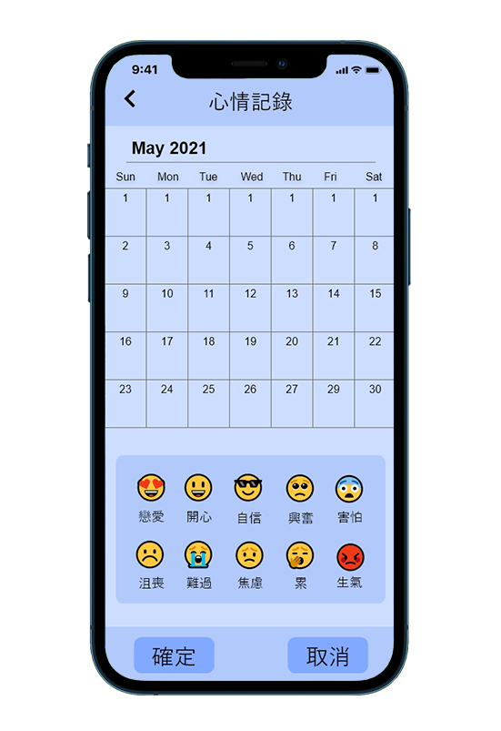
心情紀錄
日曆
心情
Notes:
使用者可以記錄每日的心情變化，提供他們回顧使用，透過追蹤心情紀錄，可以更為準確地瞭解自身的心理狀態。

Slide 13
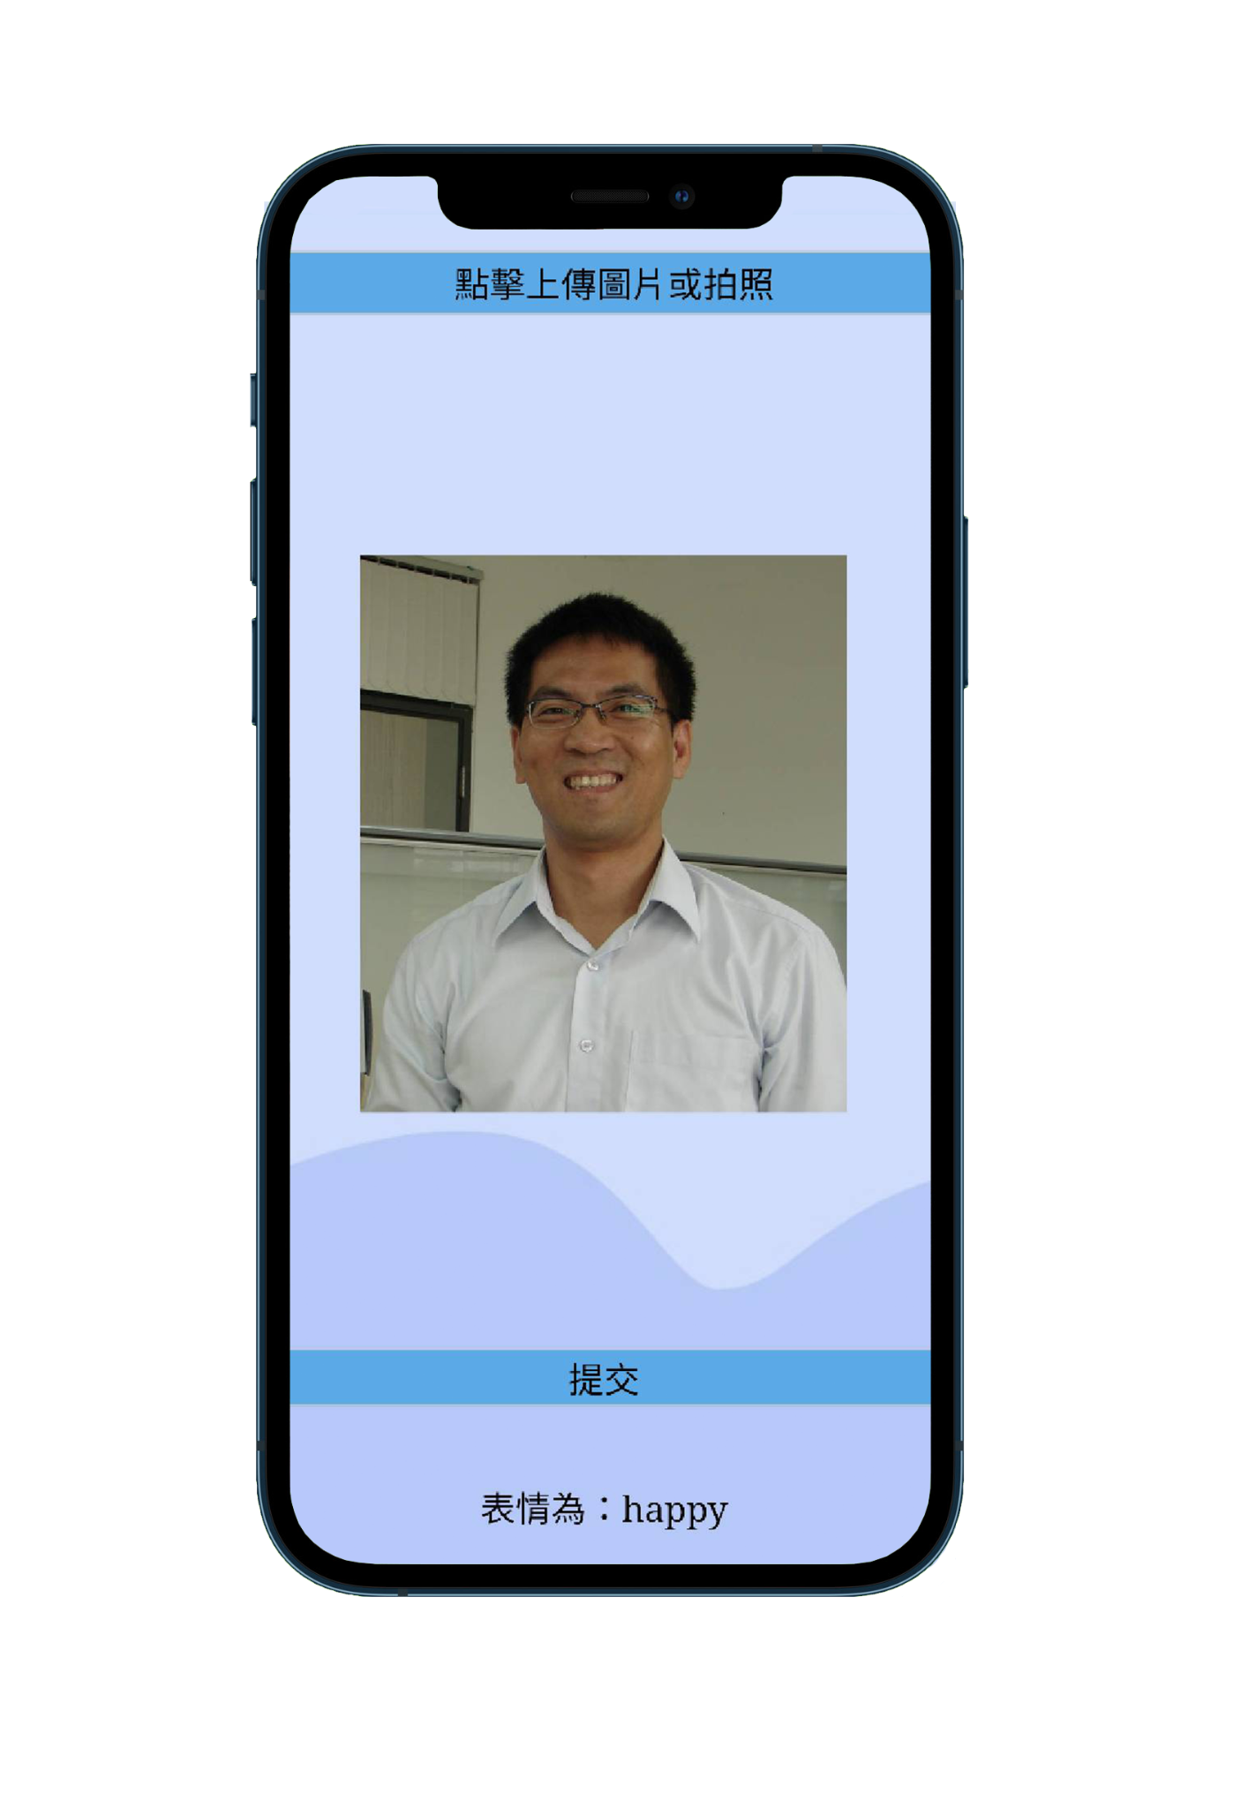
人臉辨識
圖片
情緒
Notes:
藉由手機攝影機擷取使用者的面部資訊，並透過人臉辨識系統分析目前使用者最可能的情緒，

Slide 14
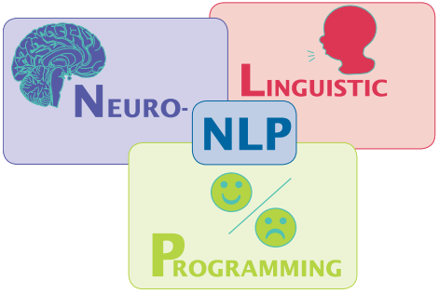
身心瞭解- NLP
NLP主要是用來與人溝通的方法，以積極正面的思維方式來對話，用來改變腦中的想法，在系統性指令的基礎上，藉由溝通來改變思維。
Notes:
再繼續講解我們的下一個功能之前，我們必須先解釋我們運用在身心了解的NLP是甚麼，NLP是Neuro-Linguistic Programming的縮寫， Neuro代表我們的神經系統。大腦接收到的五感訊息，如何在我們每一個人獨特的神經系統中被處理，影響我們身心之間的互動，是NLP研究的中心學問。
Linguistic指的是人類的思想和行為，運用語言與周遭世界互動或是與自己做有效的溝通。 Programming是借用電腦科學術語，指的是我們的思想、感覺和行動都是單純的習慣性程式，只要改寫這些程式，就能改變我們的行為，進而改變我們的人生。

Slide 15
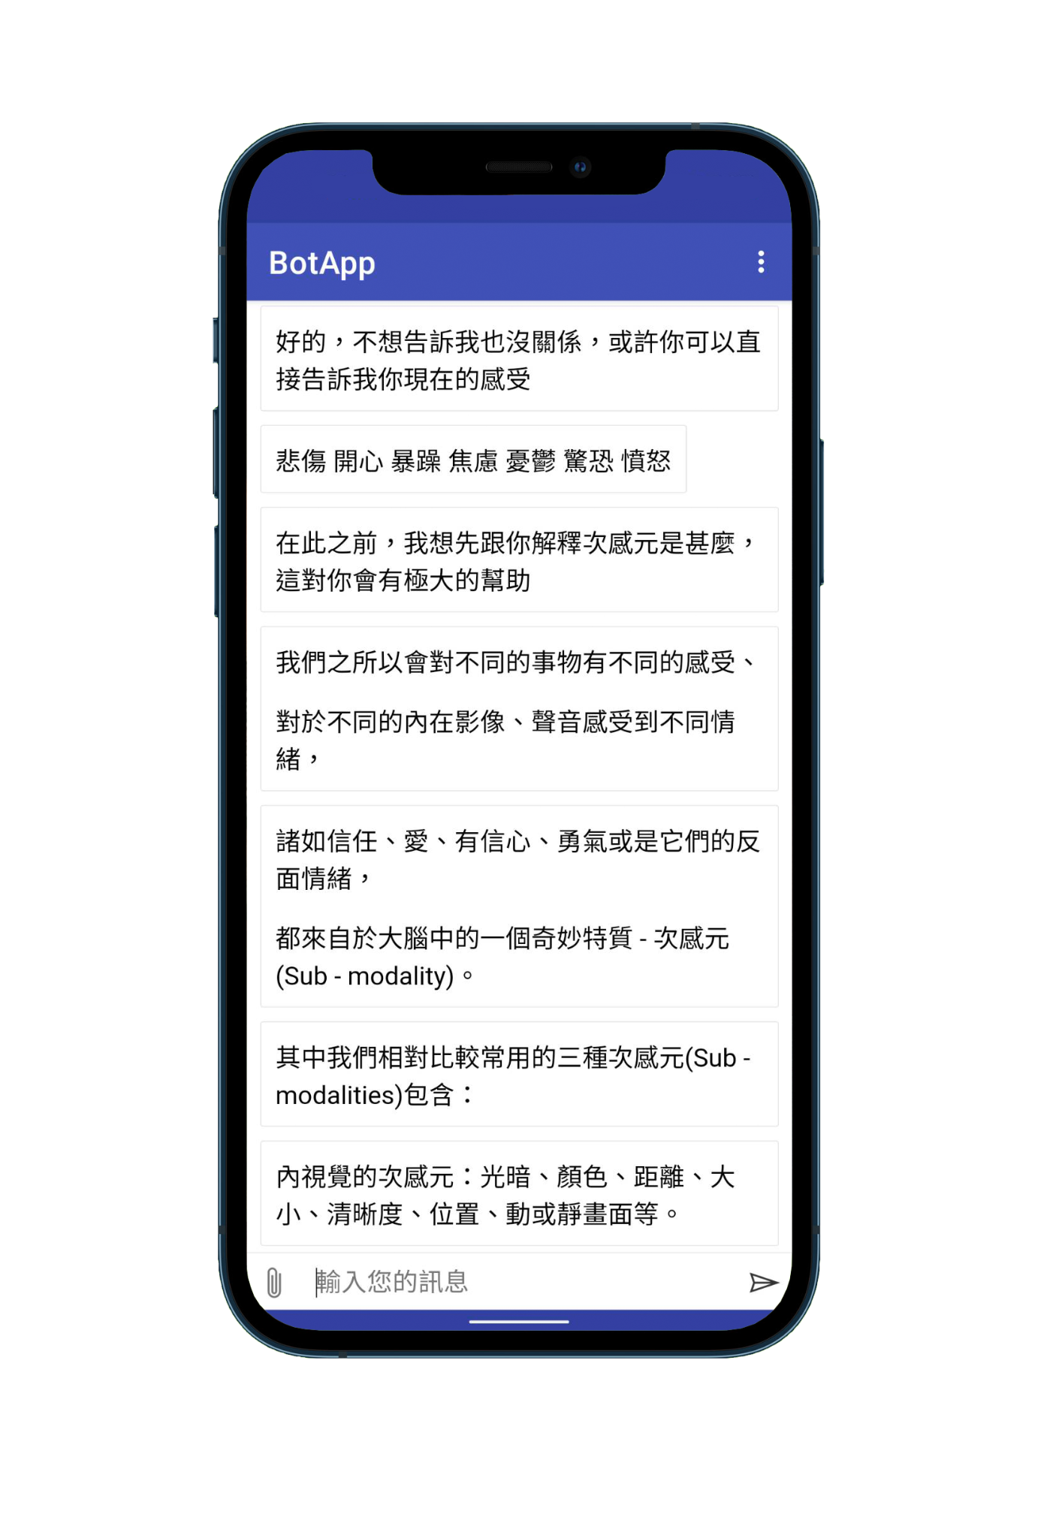
身心瞭解
機器人回覆
訊息輸入
Notes:
透過與系統的對話，得以分辨出使用者的情緒以及可能罹患的心理疾病，並提供使用者舒緩情緒的方法，讓使用者能在較無壓力的情況下了解自身的心理狀況並減緩問題
在這部份，我們還有參考到NLP的心理療法，透過引導使用者改寫對於腦中痛苦的過去記憶所做出的反射動作，重新讓他學習如何面對這些痛苦

Slide 16
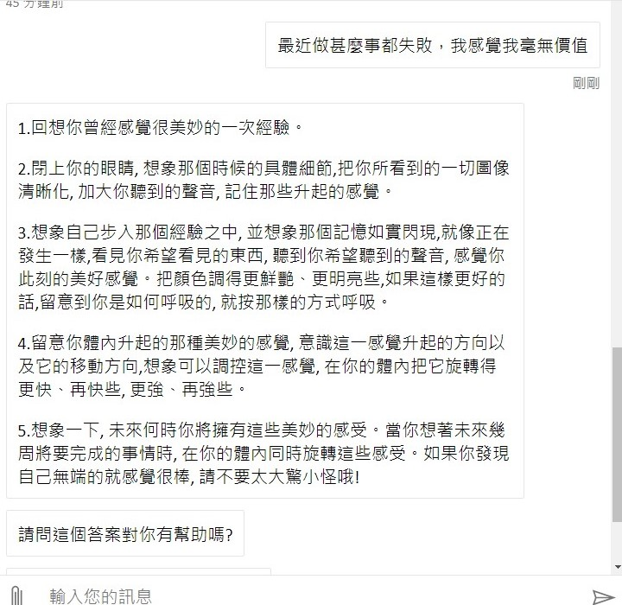
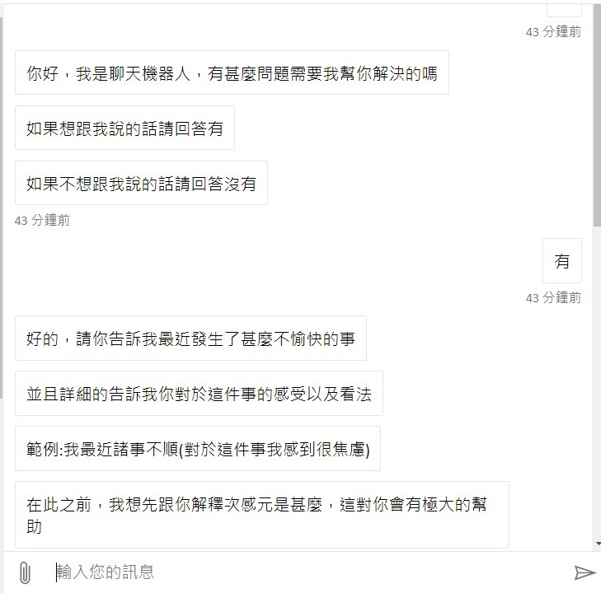
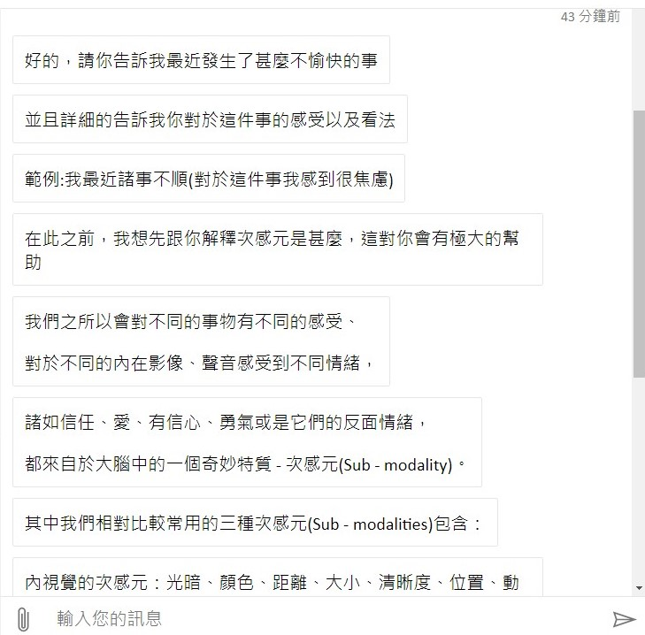
身心瞭解
Notes:
大腦內的想像以及感受，我們會請他利用大腦，來轉移痛酷的感受，載未來如果有發生不愉快的事也可以重複利用我們提供的NLP心理療法

Slide 18
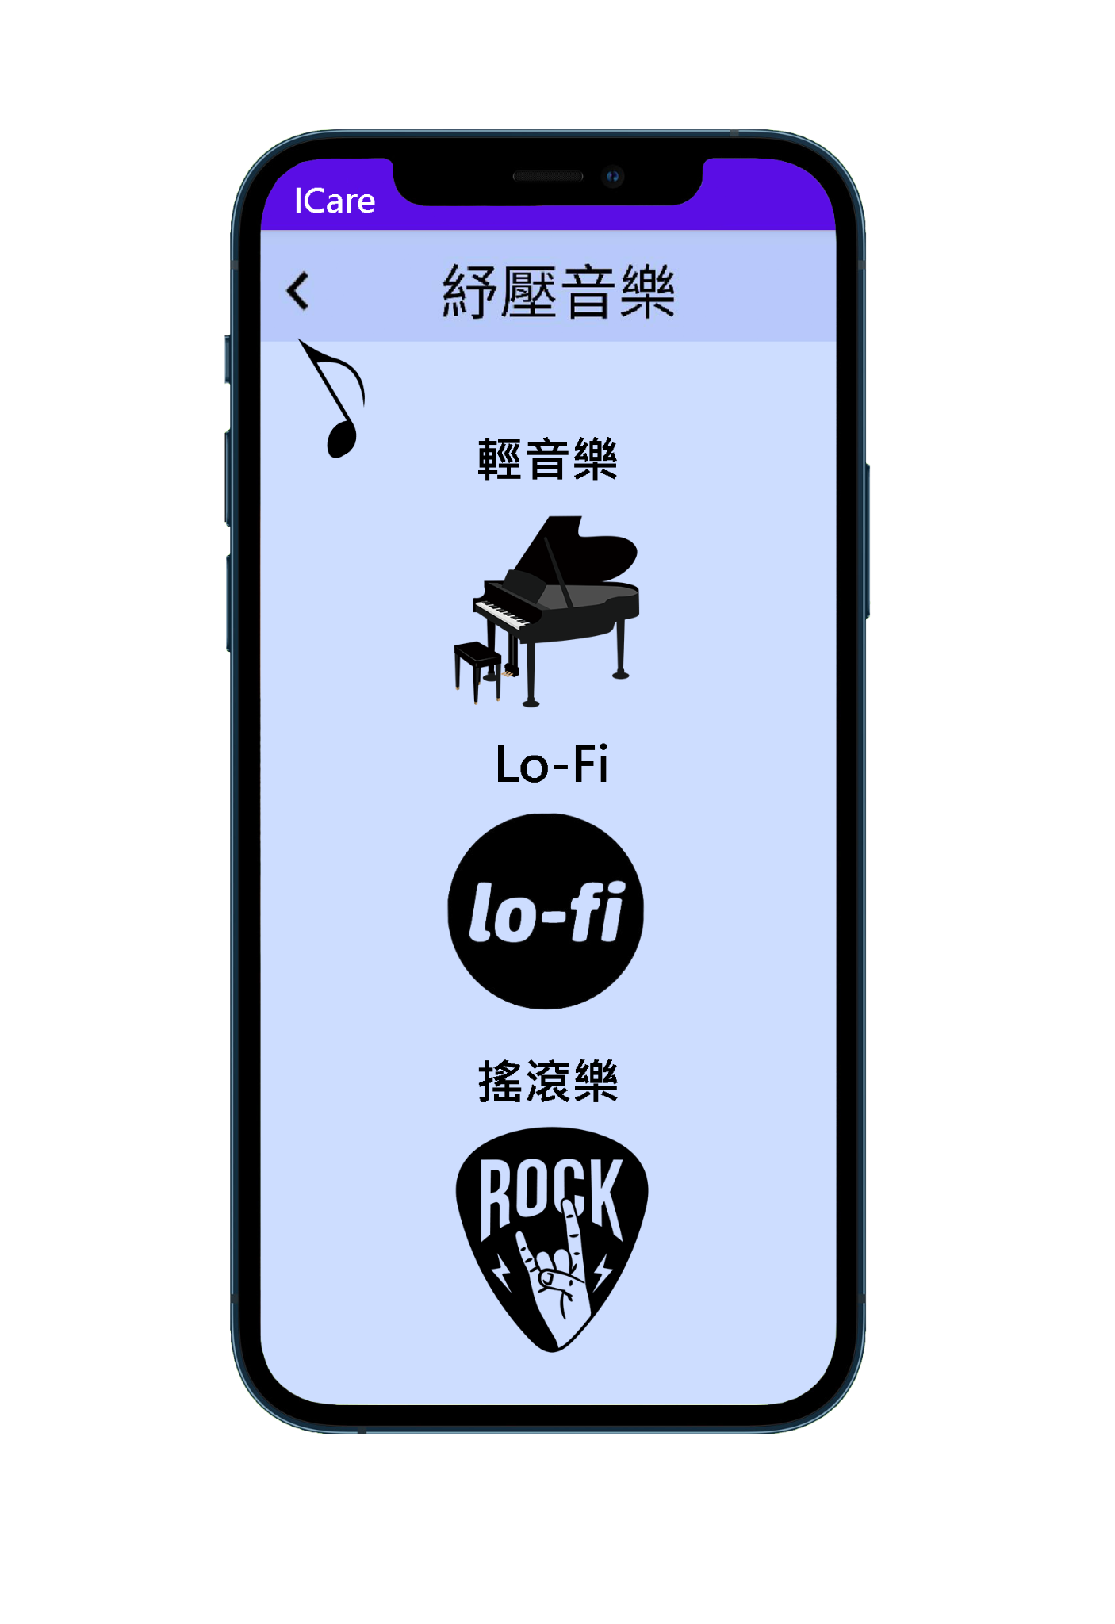

紓壓建議-音樂推薦系統
Notes:
我們有三種方式提供使用者，解決目前的狀態，首先是紓壓音樂，使用者可以選擇他們想聽的音樂類型，系統將會隨機推薦音樂
透過這類型的紓壓音樂，使用者可以放鬆他們緊蹦的情緒
當人們聽到自己喜歡的音樂時，大腦會釋放出一種叫做多巴胺的化學物質，可使心情愉悅。

Slide 19
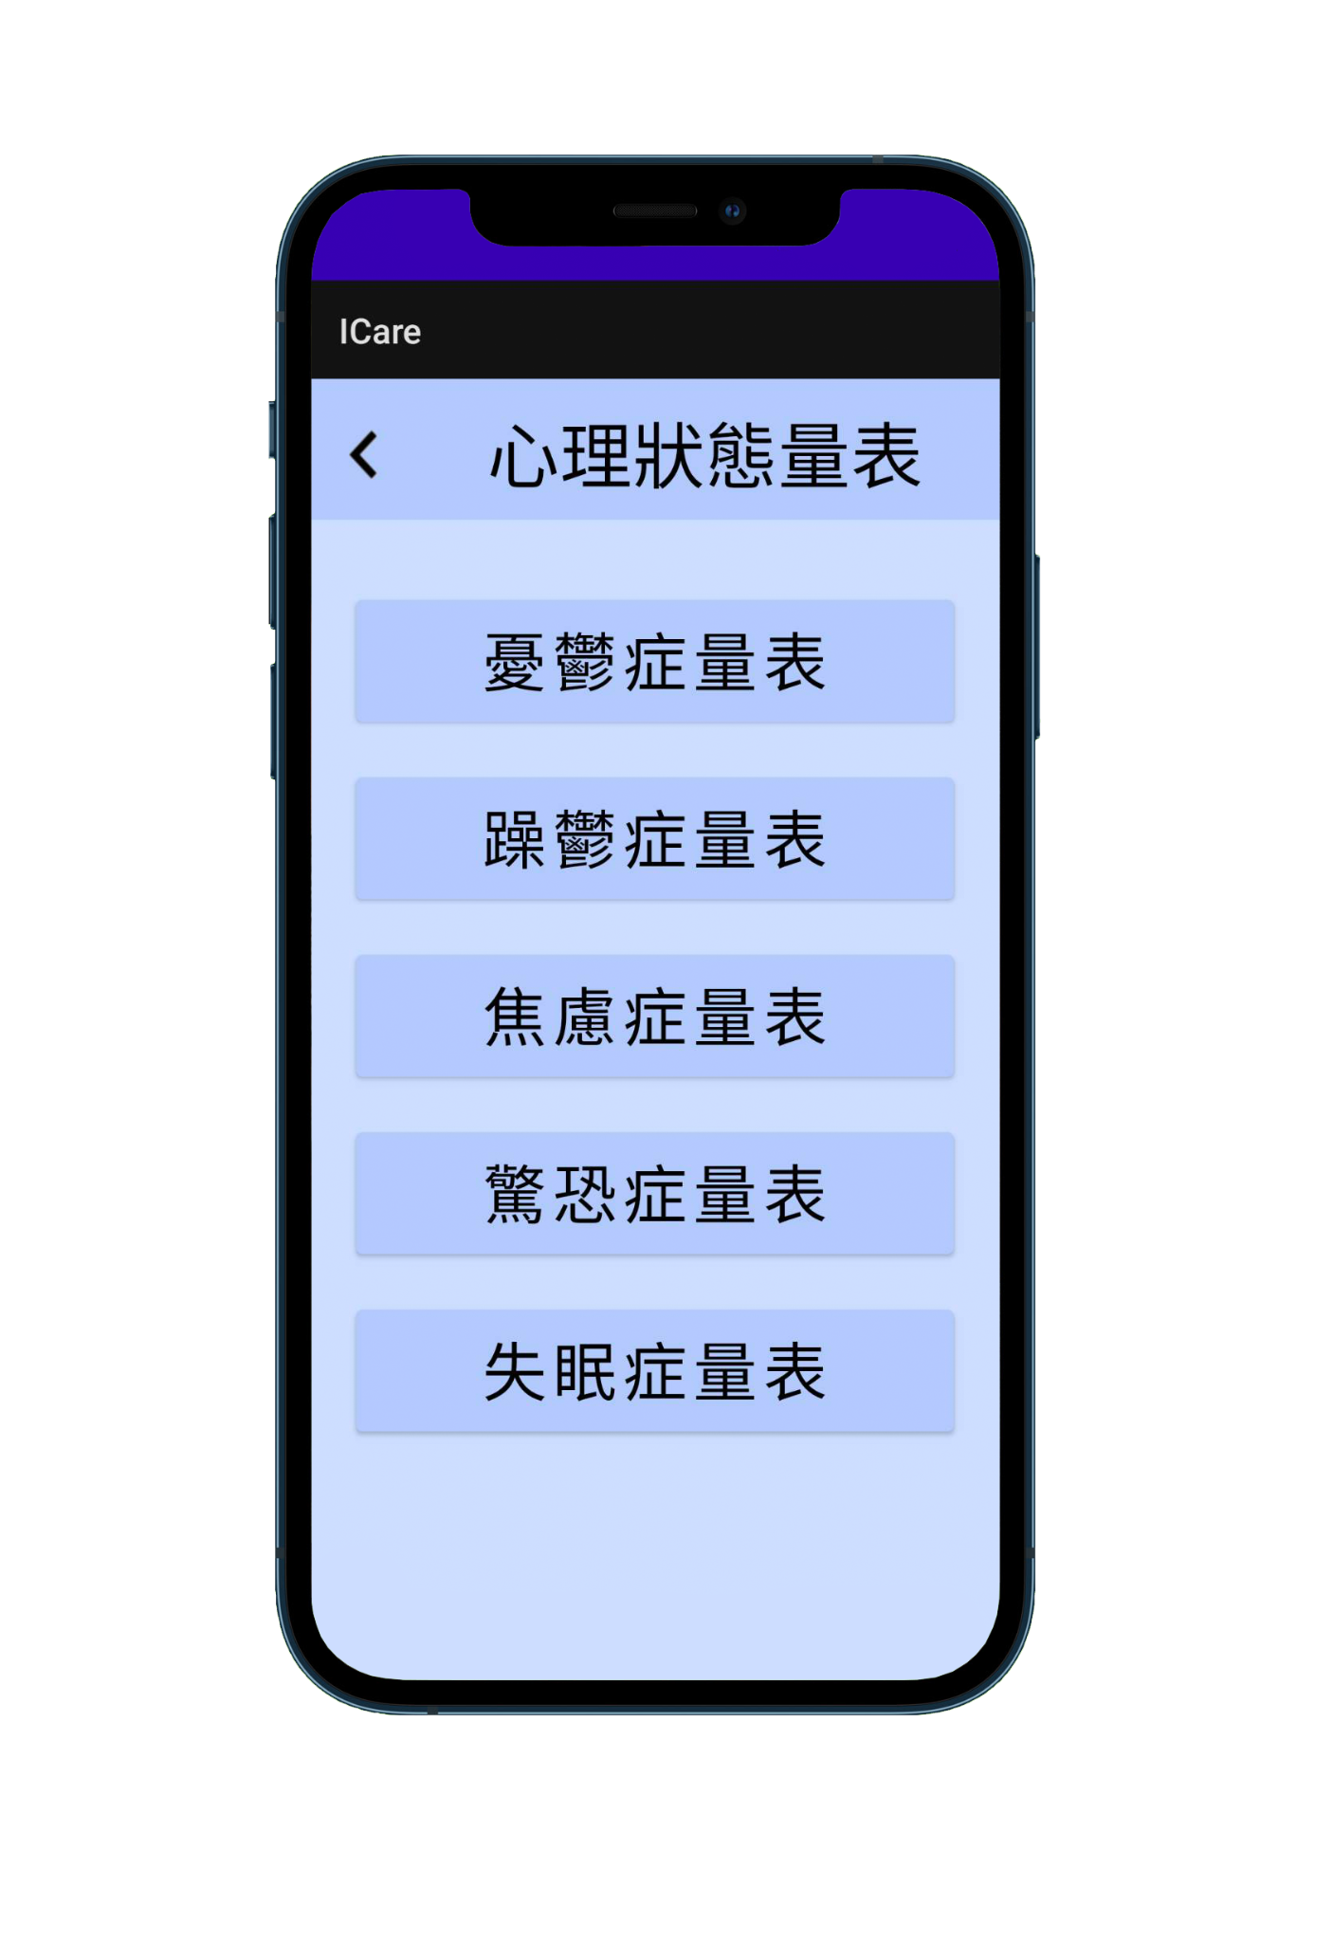
紓壓建議-量表
若使用者覺得我們的系統幫助不到他
我們還有量表可以供他做檢測參考
Notes:
使用量表，確認自己是否生病，若非常嚴重，可以依據症狀嚴重程度選擇是否前往我們的地圖功能

Slide 20
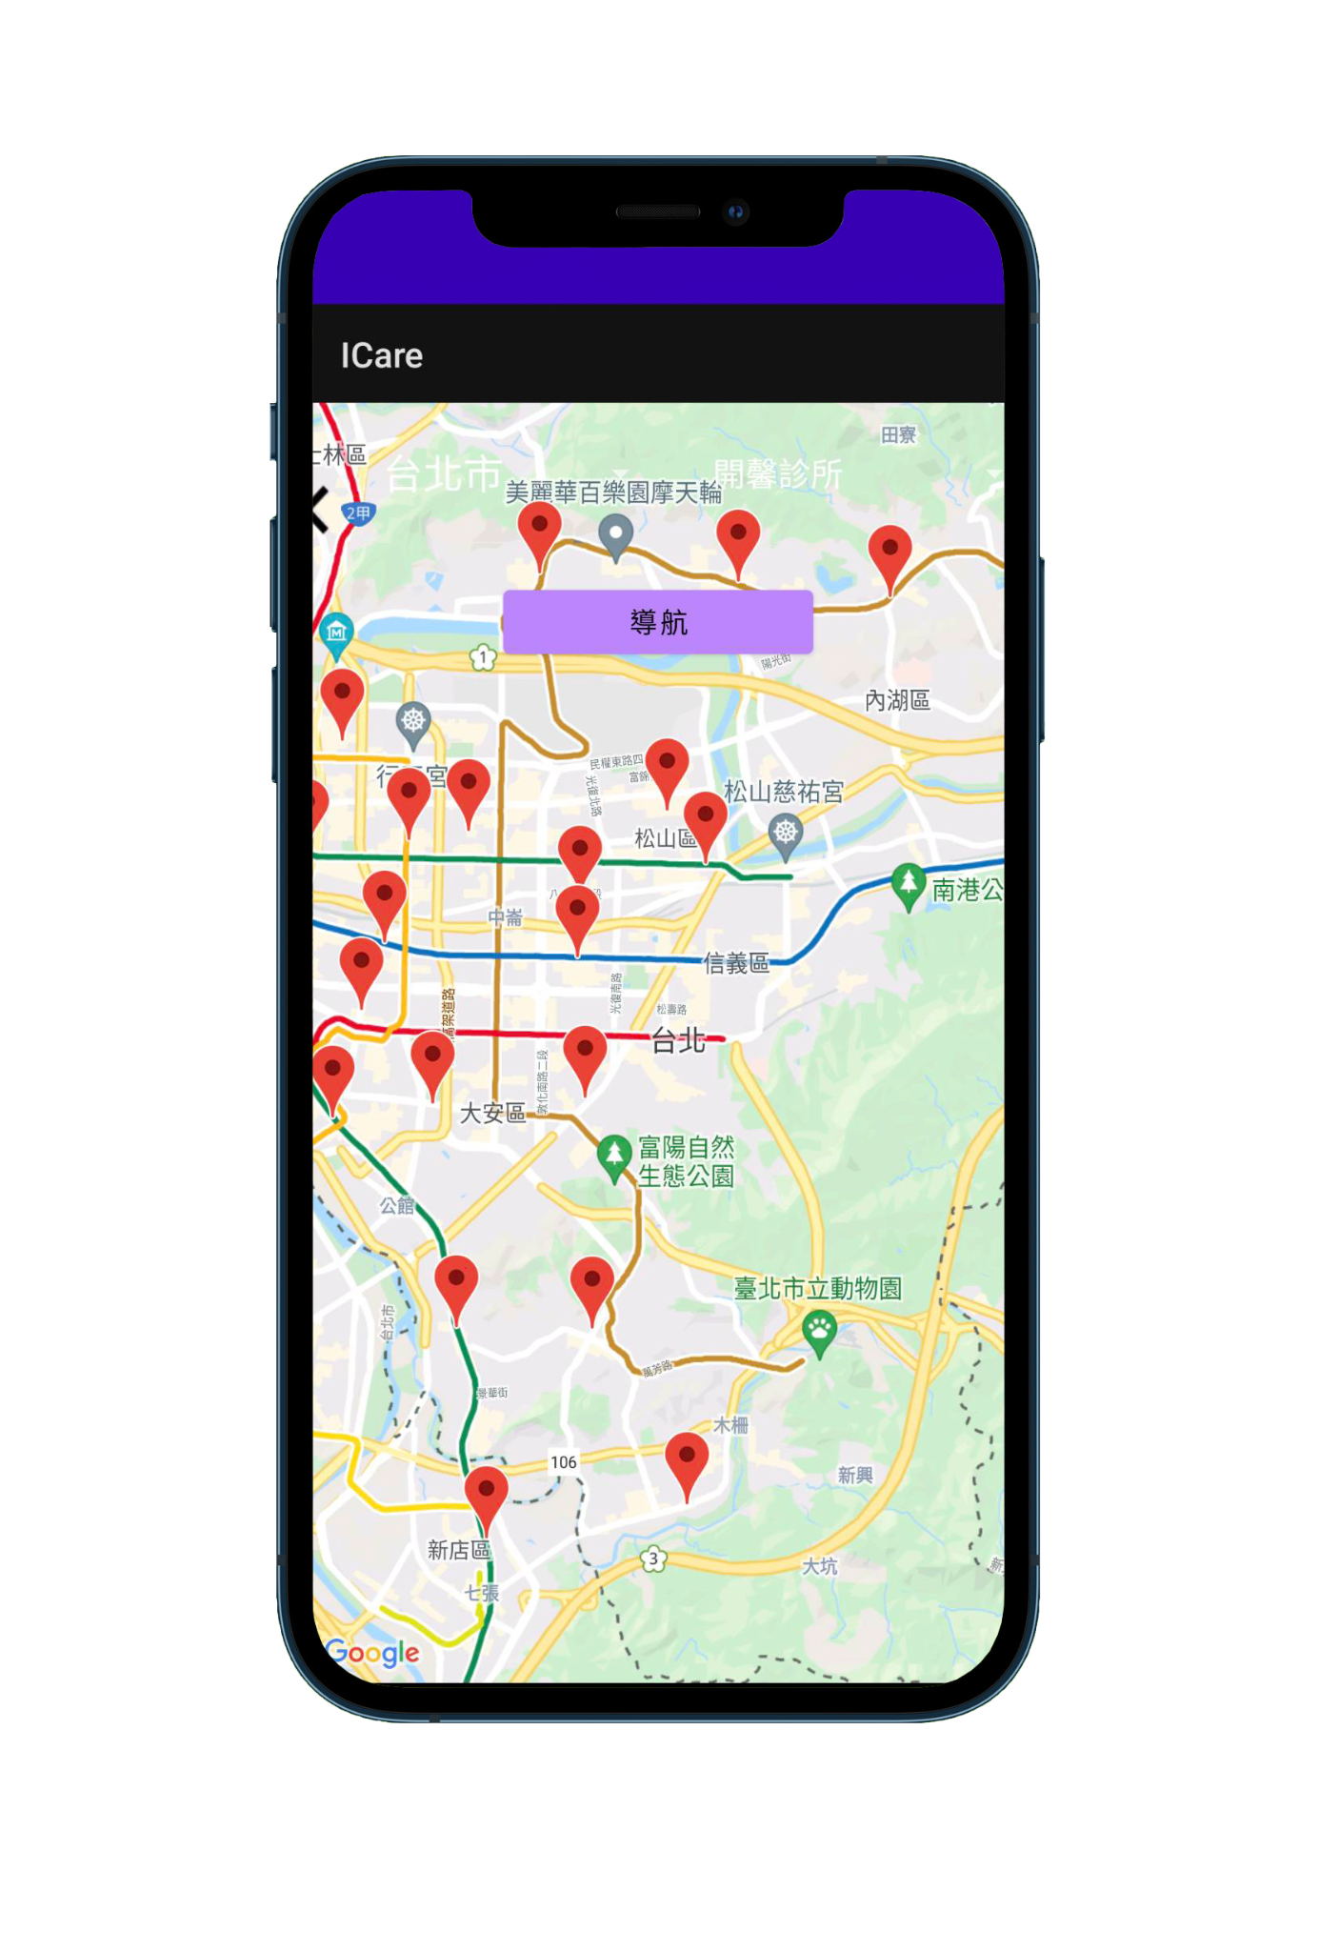
紓壓建議-身心地圖
Notes:
若是病情較為嚴重並持續一段時間後,聊天機器人會建議到我們的另一個功能身心地圖中,最後在地圖中，我們有事先篩選(評價)四顆星以上的身心科診所，使用者定位自己的所在的縣市，就能知道附近的高評分診所，還有導航功能，可以讓他導航過去那邊。

Slide 21
四、核心技術

Slide 22
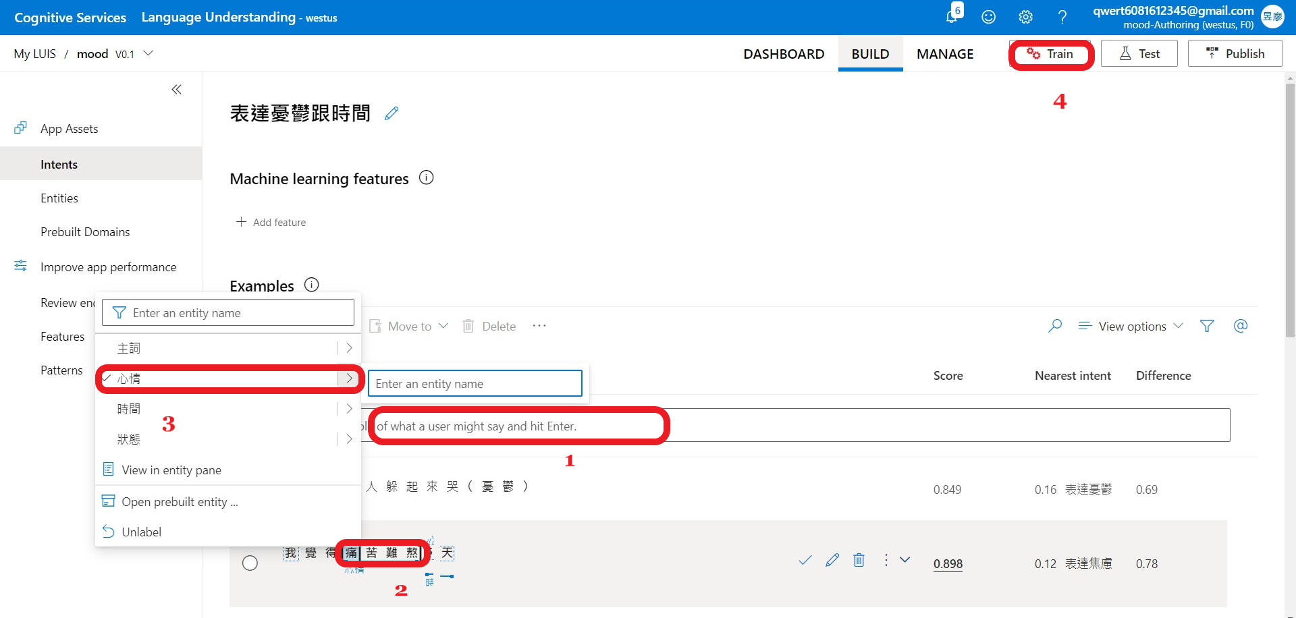
核心技術介紹-LUIS
Notes:
第一步驟:輸入疾病相關特徵做判斷意圖的分配，句子內容包含各種精神疾病有可能會發生的症狀關鍵字，例如:睡眠需求降低、情緒高亢等，再加上主詞，時間，使其成為一段完整的句子。
第二、三步驟:當句子成功出現後，機器會先透過先前的學習，來判斷句子的結構，如果判斷錯誤，我們會給予修正，剩下機器未判斷出來的，我們會將事先定義好的文法結構(主詞、時間、狀態、心情)在句子一一框選起來並標記，讓機器了解字詞的意思。
第四步驟:在糾正以及更新過幾句之後，我們會按下右上角的Train讓機器去重新訓練，以便做出更精準的判斷。
再經過輸入內容的訓練後,聊天機器人就能判斷聊天內容中所提及的症狀,進而給予適當的建議來給使用者抒發或解決症狀的管道
大多簡單的聊天機器人系統只會擷取輸入的關鍵字，再從語料庫中找尋最合適的應答句。
而我們要配合上面所提的LUIS做一個跟使用者談話的聊天機器人。在問出並了解他的大致狀況後，提供其舒緩建議。

Slide 23
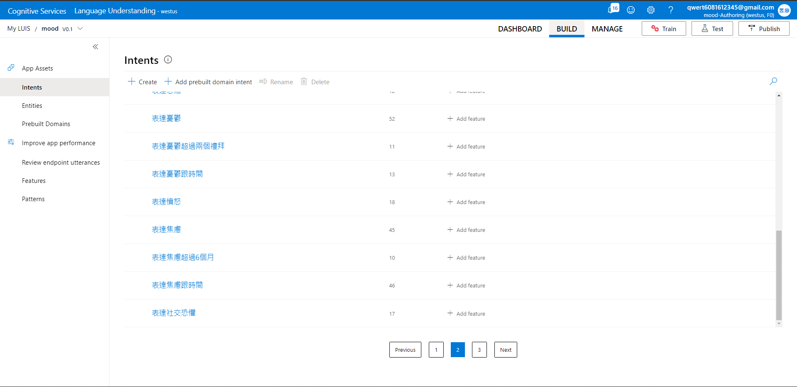
核心技術介紹-LUIS
訓練筆數
表達意圖
Notes:
左邊的表達意圖，代表著精神疾病的分類，從使用者的回覆中判斷他可能有某種疾病的徵兆或意圖

Slide 24
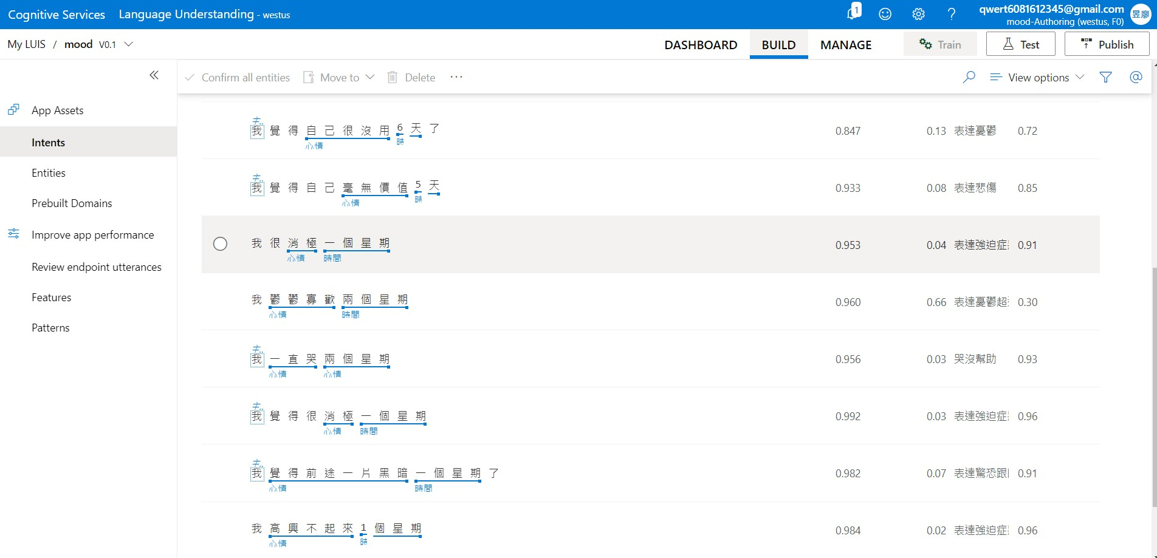
核心技術介紹-LUIS
判斷分數
Notes:
luis為自己的判斷打分數
分數越高，代表信賴度越高，也代表訓練後的系統對我們新輸入的資料判斷越準確
透過我們的訓練，在輸入相關症狀後LUIS皆可精准判斷

Slide 25
五、商業分析

Slide 26



商業分析-競爭對手
多樣化的建議
VS
Youper
都以純文字判斷
除了文字還有臉部
辨識來判斷情緒
紓壓方式單一
I Care
Woebot
Notes:
目前市面上的紓壓APP都單純以文字來判斷使用者的狀態，且紓壓方式單一，只有以文字進行交談的功能 而我們的APP在判斷使用者身心狀態時，除了身心了解的文字溝通外，還有臉部辨識可以分析臉部情緒，而紓壓的方面，則是有聆聽音樂、填寫量表和身心地圖三種管道能讓使用者解決自己的負面情緒

Slide 27
SWOT分析
弱勢
優勢
弱勢
S
w
W
無法準確給予使用者建議
版本須隨時更新
市場上已有相似產品
聊天機器人語意判斷技術尚未成熟
軟體功能多樣、綜合性高
功能與時俱進(人臉辨識系統)
聊天及心情紀錄在就醫時具參考性
無時間及地點限制
機會
威脅
O
T
未來可增加其他功能與生活連結
會員價格比市場上實體心理諮商便宜
產品仍有發展空間
諮商技術無法超越實體諮商
缺乏行銷手段，產品不易推廣
Notes:
優勢主要為多項功能來結合了解自己的心情狀態
弱勢為無法同醫生般給予準確建議
機會為可與其他生活紀錄進行結合帶來更完善的資料分析
威脅為實體諮商技術目前仍然無法取代

Slide 28
感謝聆聽

